Slide 1


MIGRACIÓN Y DISMINUCIÓN DE LA POBREZA
EMBAJADOR EDUARDO HERNÁNDEZ, VICEMINISTRO DE RELACIONES EXTERIORES

Slide 2
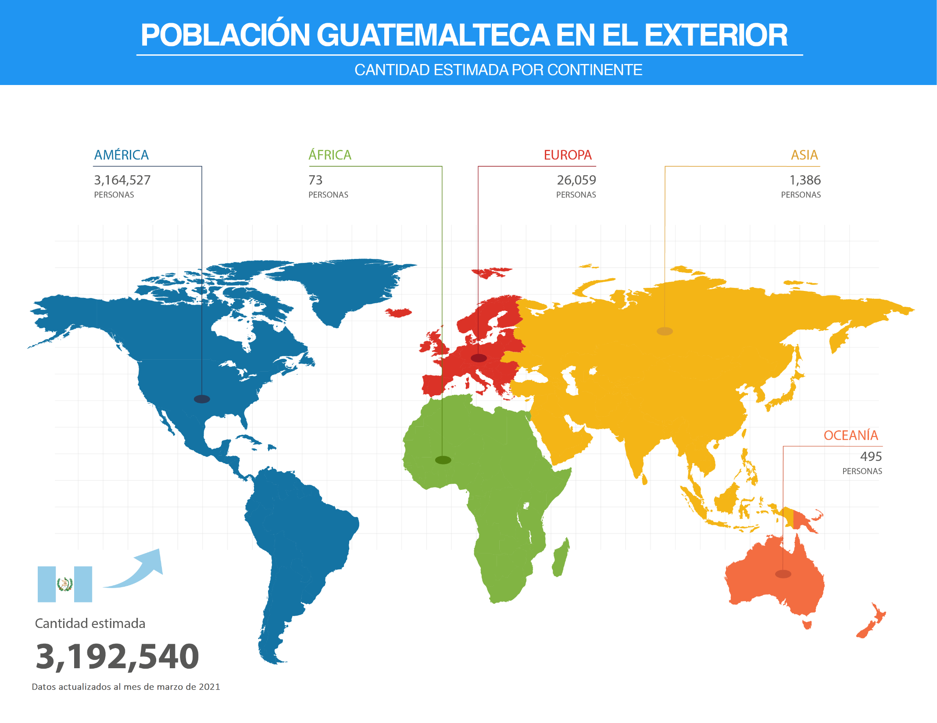

Slide 3

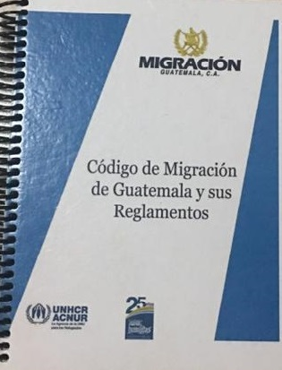
MIGRACIÓN
ARTÍCULO 1
DERECHO A MIGRAR
El Estado de Guatemala reconoce el derecho de toda persona a emigrar o inmigrar, por lo cual el migrante puede entrar, permanecer, transitar, salir y retornar al territorio nacional conforme la legislación nacional.
1
2
3

Slide 4

MIGRACIÓN SEGURA, ORDENADA Y REGULAR
OBJETIVO 5: Aumentar la disponibilidad y flexibilidad de las vías de migración regular.
OBJETIVO 6: Facilitar la contratación equitativa y ética y salvaguardar las condiciones que garantizan el trabajo decente
1
2
3

Slide 5




OBJETIVO 10.7: Facilitar la Migración y la movilidad ordenadas, seguras, regulares y responsables de las personas, incluso mediante la aplicación de las políticas migratorias planificadas y bien gestionadas.
1
2
3

Slide 6
MIGRACIÓN LABORAL DE GUATEMALTECOS EN EL EXTERIOR
El ordenamiento de los flujos migratorios es un tema prioritario para el país por ello es importante establecer procesos migratorios seguros, ordenados y respetuosos de los derechos humanos de la población migrante.
El Ministerio de Relaciones Exteriores, es el responsable de velar por el respeto de los derechos de los guatemaltecos trabajadores migrantes en el exterior, sin importar el estatus migratorio y brindar la atención, asistencia y protección consular que corresponde.
1
2
3

Slide 7



PRINCIPALES FLUJOS MIGRATORIOS
Canadá
1
2
3
Estados Unidos de América
Estados Unidos Mexicanos

Slide 8
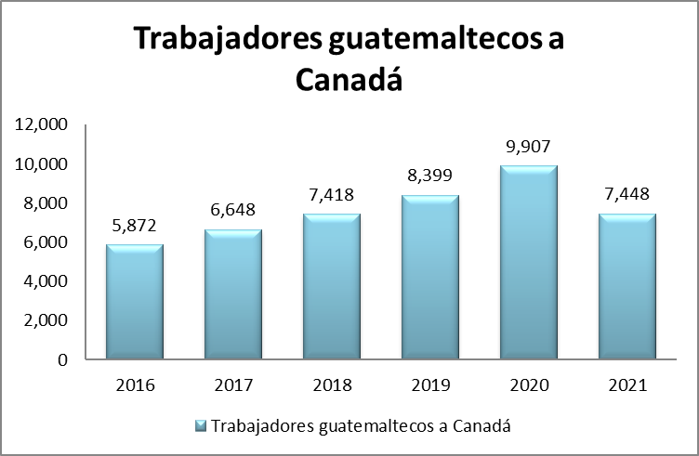
MIGRACIÓN LABORAL A CANADÁ
Del año 2003 a la fecha, existe un flujo migratorio de trabajadores guatemaltecos hacía Canadá de manera temporal. En la actualidad, la selección de trabajadores la realizan empresas privadas de reclutamiento y recientemente el Ministerio de Trabajo y Previsión Social de Guatemala.
Fuente: DIGRACOM, junio 2021
1
2
3

Slide 9

MIGRACIÓN LABORAL A EE.UU.
.
Visas emitidas a trabajadores guatemaltecos 2017-2020
Año | Visas H2A | Visas H2B
2017 | 3,451 | 3,808
2018 | 3,936 | 3,296
2019 | 2,537 | 3,269
2020 | 2,123 | 1,682
Los guatemaltecos tienen acceso a un trabajo a los Estados Unidos de América, mediante el programa de visas H2 de trabajo temporal
1
2
3
Visa H2A-Trabajo Agrícola
Visa H2B- Otros (jardinería, construcción, bosques, personal para servicio de limpieza de hotel, restaurantes)

Slide 10
VISAS H2A Y H2B
Acuerdo de cooperación para agilización de visas H2A (actividad agrícola) y H2B (actividad no agrícola.
Incluye visas H2A y H2B
Fuente: Elaboración DIGRACOM, con información de https://travel.state.gov/content/dam/visas/Statistics/Non-Immigrant-Statistics/NIVDetailTables/FYs97-18_NIVDetailTable.xlsx

Slide 11
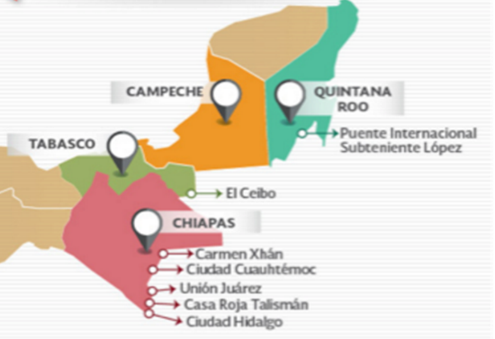
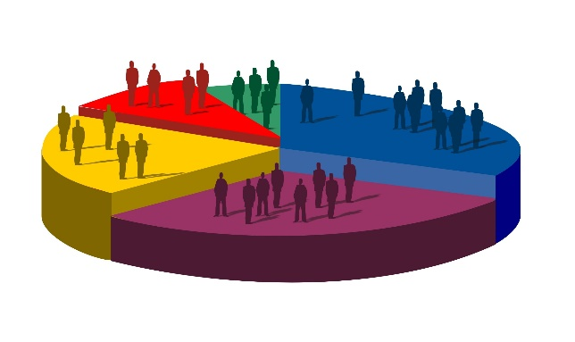
MIGRACIÓN LABORAL A MÉXICO
Tarjeta de Visitante Trabajador Fronterizo (TVTF)
Los guatemaltecos ingresan con la–TVTF- que les permite realizar actividades renumeradas en 4 Estados fronterizos con México: Campeche, Chiapas, Quintana Roo y Tabasco.
Esta tarjeta permite el ingreso de entradas múltiples y tiene una vigencia de un año.
Estadísticas
  En el 2019 el Instituto Nacional de Migración de México (INM), emitió mas de 9,000 TVTF para guatemaltecos.
  El 89% de los guatemaltecos que trabajan de forma temporal en México son hombres.
  El 47% de los guatemaltecos que trabajan de forma temporal en México tienen entre 20 y 29 años de edad.

Slide 12
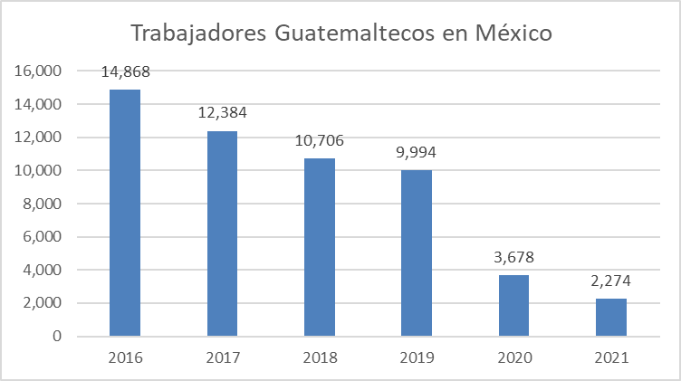
MIGRACIÓN LABORAL A MÉXICO
Año | Trabajadores Guatemaltecos a México
2016 | 14,868
2017 | 12,384
2018 | 10,706
2019 | 9,994
2020 | 3,678
2021 | 2,274
Fuente: Secretaria de Gobernación de México

Slide 13
OTROS PAÍSES
HONDURAS
Según estimaciones de productores y el Instituto Hondureño del Café, el país requiere año con año un aproximado de 25,000 a 30,000 trabajadores guatemaltecos provenientes de Baja, Verapaz, Alta Verapaz, Chiquimula, Chimaltenango y Jalapa.
La principal ocupación es el corte de café durante los meses de octubre a febrero.
BELICE
En promedio de enero a junio de cada año, la industria agrícola bananera, cítrica y azucarera contrata de manera temporal a 2,000 trabajadores guatemaltecos.
Otro grupo se dirige al sector de turismo y hotelería.

Slide 14
COORDINACIÓN INTERINSTITUCIONAL
Como parte del plan de recuperación económica, el Ministerio de Relaciones Exteriores a través de las misiones diplomáticas y consulares de Guatemala acreditadas alrededor del mundo, está realizando un trabajo profundo con el propósito de identificar oportunidades laborales para los guatemaltecos en el exterior, esto a través de la promoción del Programa de Trabajo Temporal del Ministerio de Trabajo y Previsión Social, promoviendo así una migración segura, ordenada, regular y circular.
1
2
3

Slide 15
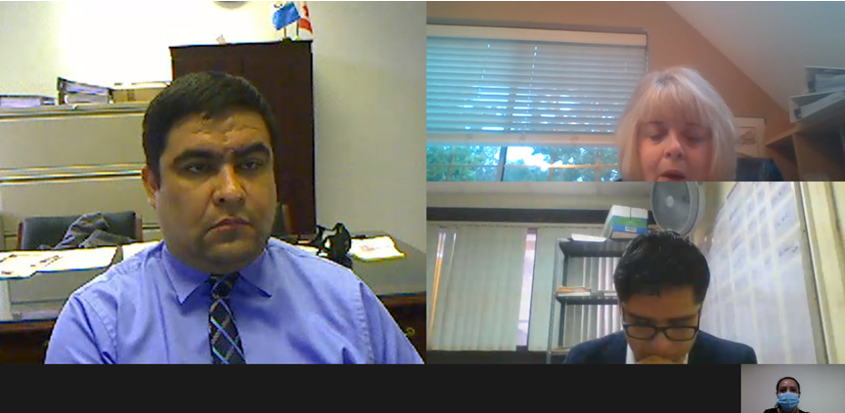
BÚSQUEDA DE POTENCIALES EMPLEADORES EN CANADÁ Y LOS ESTADOS UNIDOS DE AMÉRICA
A partir del año 2019 el Ministerio de Trabajo y Previsión Social elaboró el “Programa de Trabajo Temporal” el cual es promovido en coordinación con el Ministerio de Relaciones Exteriores, y presentado a posibles empleadores en Canadá y los Estados Unidos de América.

Slide 16
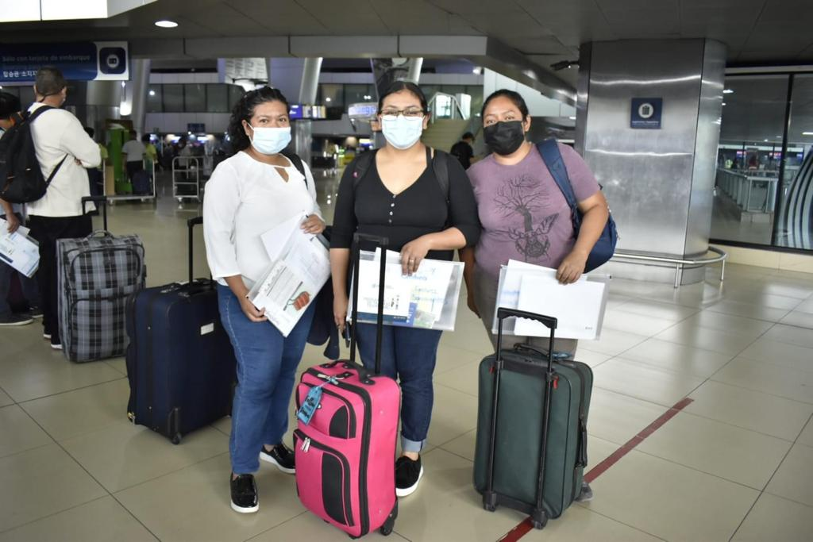
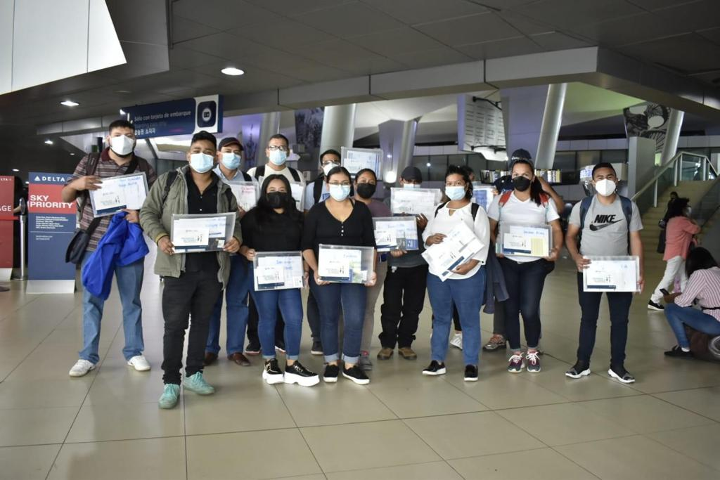
Se han recibido requerimientos de empleadores en los Estados Unidos de América, por medio del Ministerio de Relaciones Exteriores requerimientos en áreas como panadería, jardinería, limpieza, construcción y hotelería, los cuales han sido trasladados al Ministerio de Trabajo y Previsión Social.
Una de las empresas que realizó acercamientos directamente con el Ministerio de Trabajo y Previsión Social es Trident Seafoods Corporation la cual solicitó la contratación de empacadores para laborar en Alaska. La empresa requirió un aproximado de 160 trabajadores para el año 2021 y 700 trabajadores para el año 2022.
Fotografías Fuente: MINTRAB, julio 2021

Slide 17
ALEMANIA
Actualmente se esta desarrollando un proyecto piloto para la contratación de profesionales en enfermería en Alemania, esto en coordinación con el Ministerio de Trabajo y Previsión social y el Consejo Nacional de Enfermería.
ESPAÑA y COSTA RICA
Se han realizado acercamientos con los Ministerios de Relaciones Exteriores de ambos países para crear mecanismos que permitan el ingreso y búsqueda de oportunidades laborales para guatemaltecos en sectores de agricultura, servicios y áreas técnicas.

Slide 18
OTROS PAÍSES
ITALIA
Se han realizado acercamientos con el gobierno de Italia para que Guatemala sea incluida en el Decreto Flussi el cual permitiría la migración laboral de guatemaltecos.
ISRAEL
A solicitud del Ministerio Relaciones Exteriores el Estado de Israel decidió iniciar el análisis de los programas de estudio de enfermería a nivel técnico y profesional con el objeto de determinar la posibilidad de homologar los títulos y que a futuro guatemaltecos puedan aplicar a una oportunidad laboral en ese país.

Slide 19
ATENCIÓN INTEGRAL A GUATEMALTECOS TRABAJADORES TEMPORALES

Slide 20
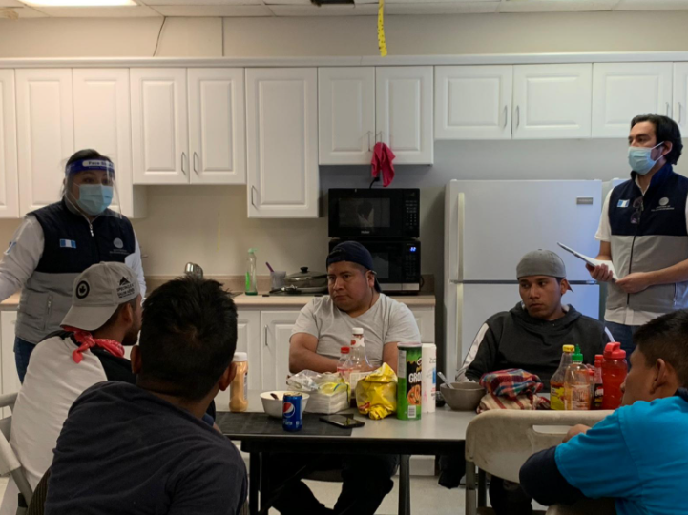
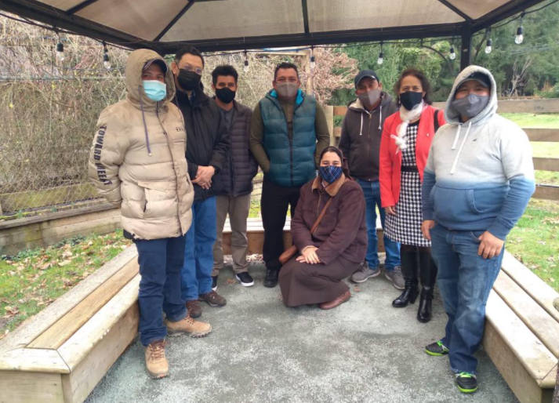
ATENCIÓN INTEGRAL A GUATEMALTECOS TRABAJADORES TEMPORALES
Visita en Fincas: con el objetivo es verificar que se cumplan derechos humanos y laborales
Verificar el cumplimento de las condiciones del contrato;
Constatar las condiciones de vivienda;
Asegurar el buen trato a los trabajadores, entre otros.

Slide 21
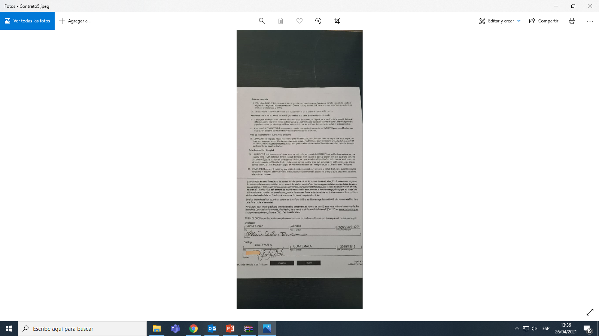
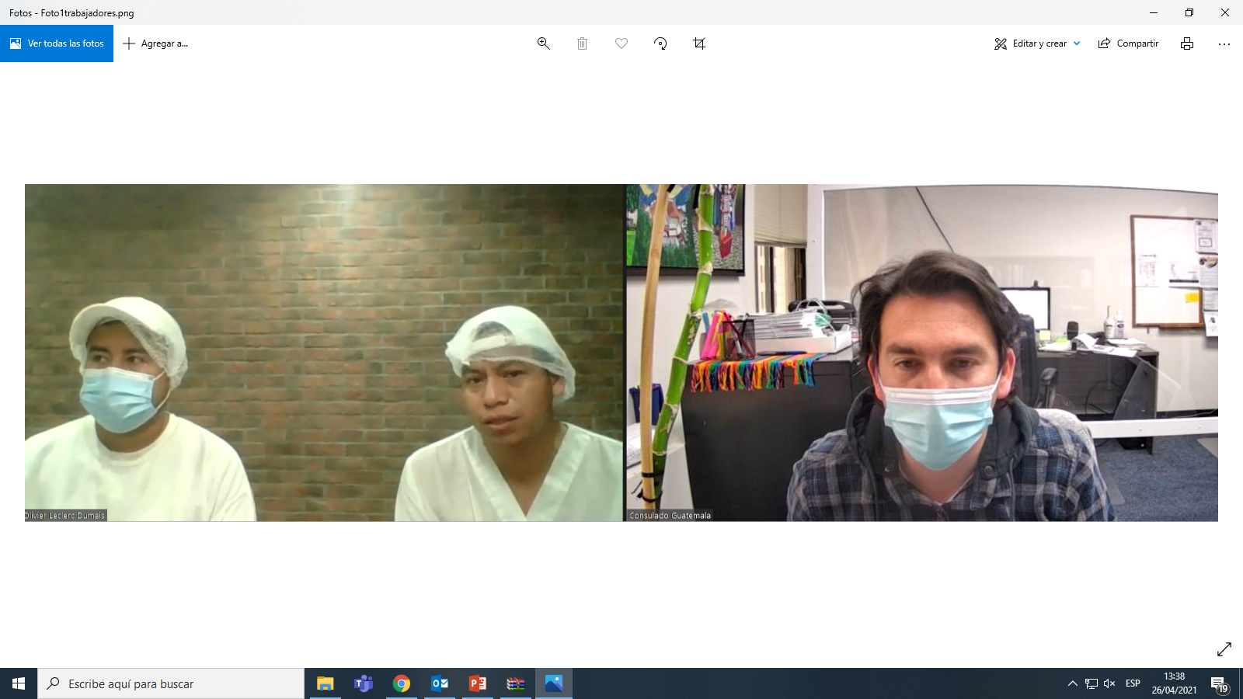
ATENCIÓN INTEGRAL A GUATEMALTECOS TRABAJADORES TEMPORALES
Verificación de contrato laboral
Reuniones virtuales para asistencia en diversos temas (laborales, convivencia)
Devolución de impuestos

Slide 22
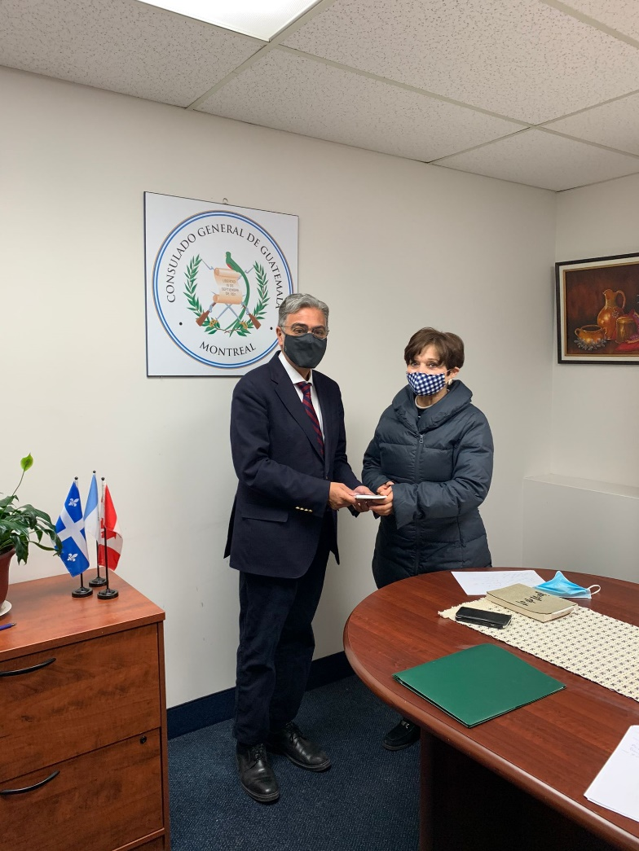
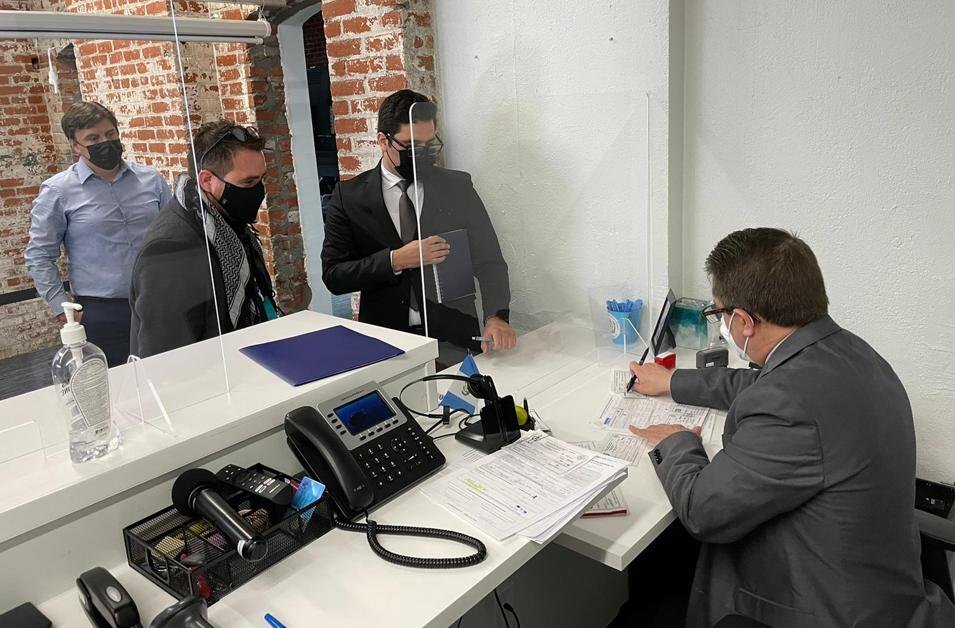
ATENCIÓN INTEGRAL A GUATEMALTECOS TRABAJADORES TEMPORALES
Servicios de documentación
Captura de datos durante visita a fincas

Slide 23
FORTALECIMIENTO Y AMPLIACIÓN DE LOS SERVICIOS CONSULARES

Slide 24
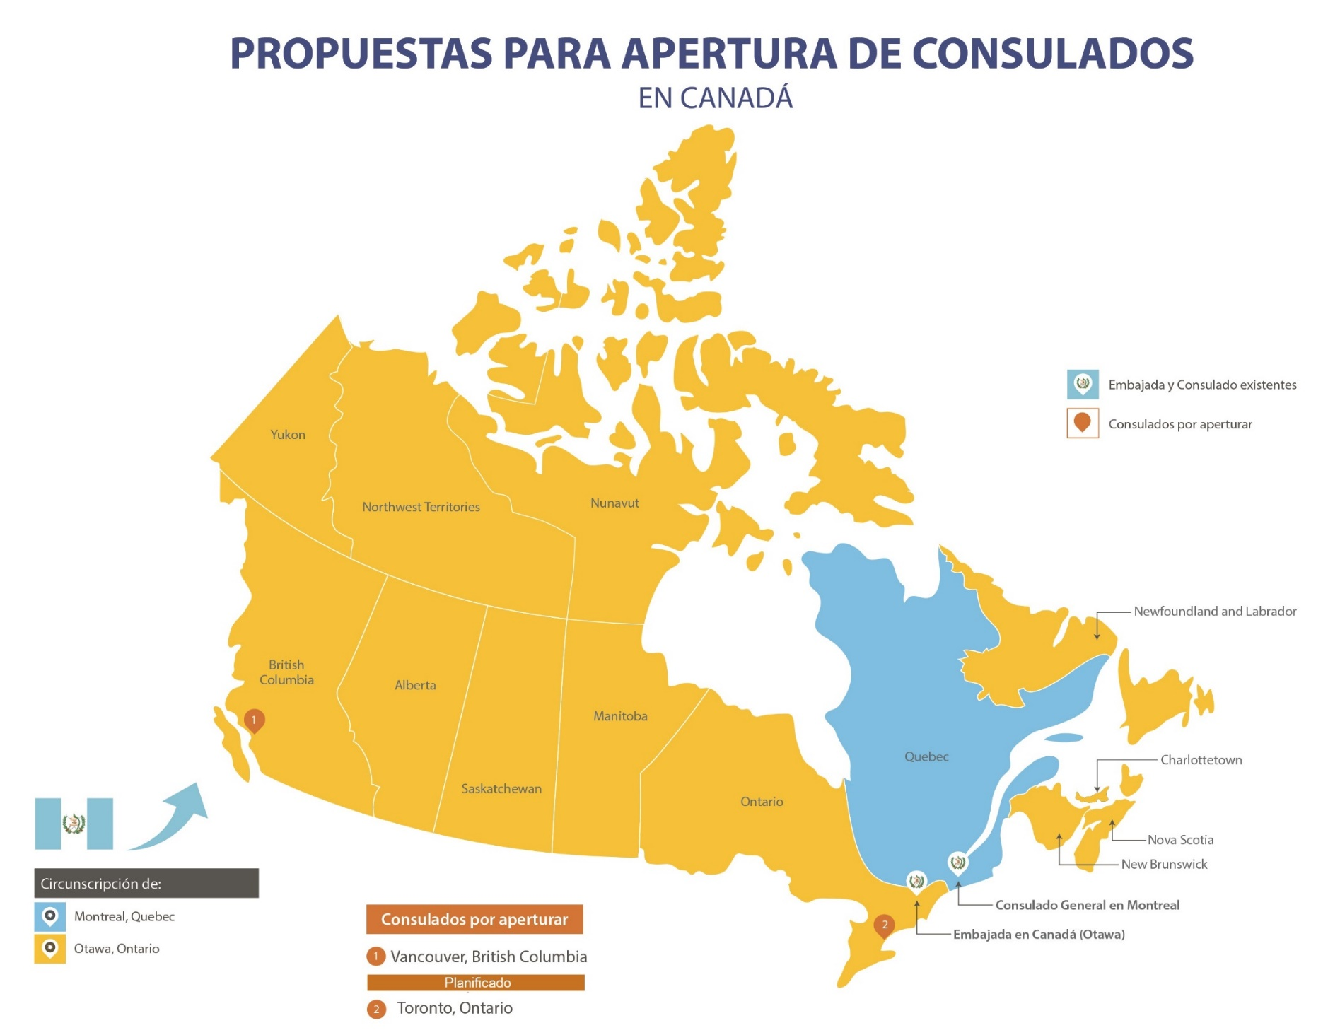

Slide 25
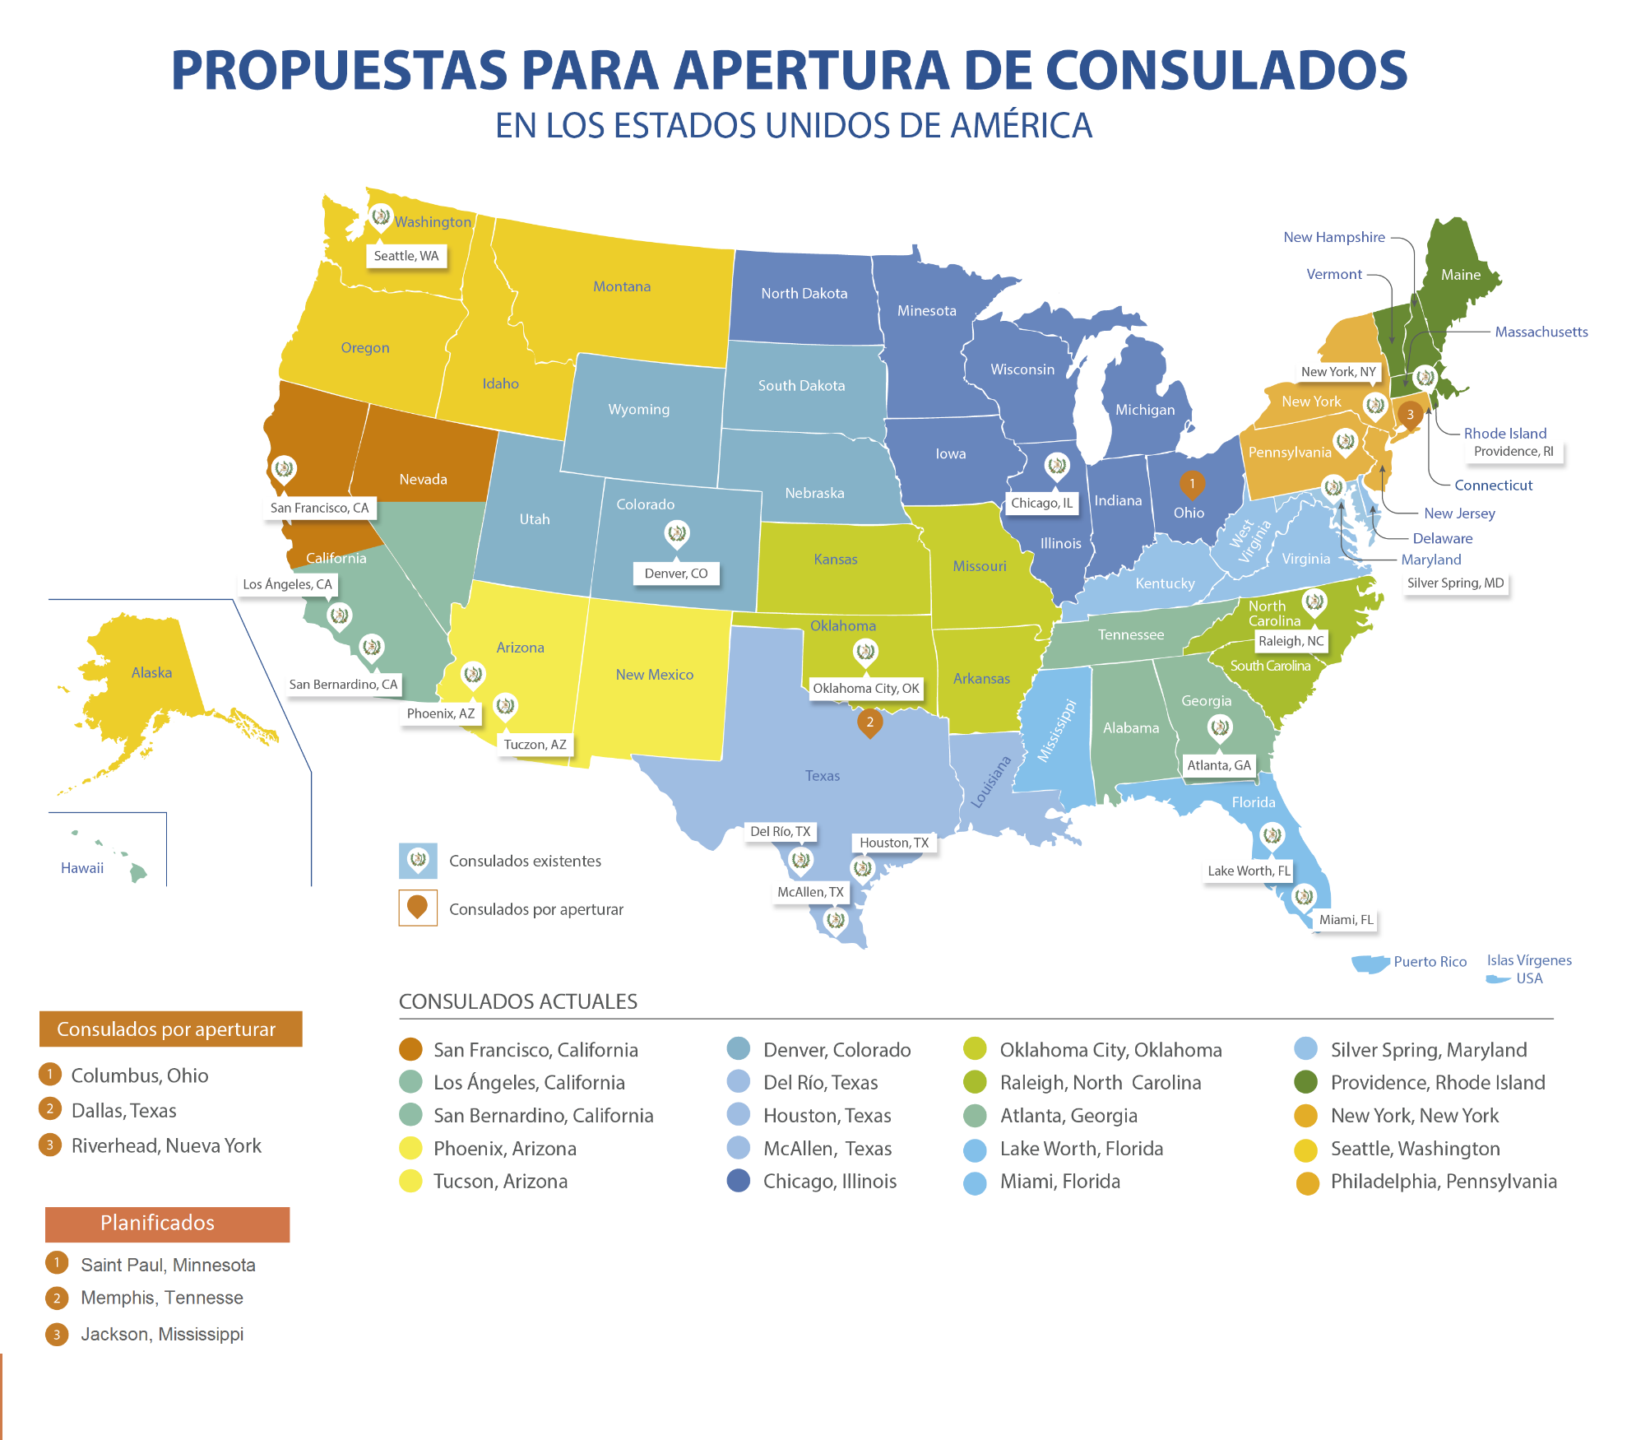

Slide 26

DOCUMENTACIÓN CONSULAR
Suscripción del “Convenio de cooperación interinstitucional entre el Ministerio de Relaciones Exteriores y el Instituto Guatemalteco de Migración para extender pasaportes a guatemaltecos en el exterior”.
2020 adquisición de equipo para la captura de datos de pasaportes, para las Misiones de Guatemala en Philadelphia, Pennsylvania; Riverhead, Nueva York; Columbus, Ohio; Dallas, Texas; Vancouver, Columbia Británica, Canadá; y Embajada de Guatemala en los Estados Unidos Mexicanos.

Slide 27
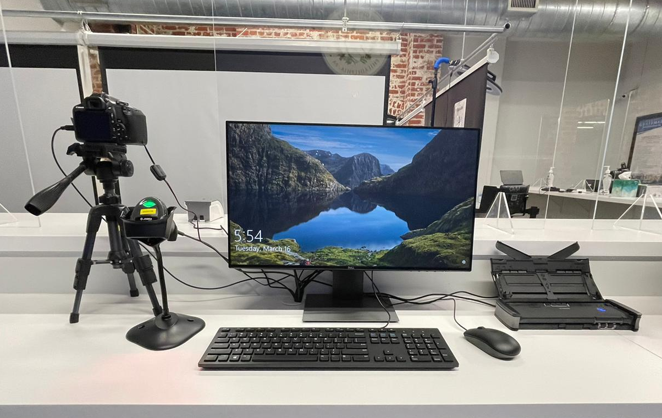
EN PROCESO
Durante el año 2021 se realizó la compra de 60 estaciones de equipo de captura de datos para pasaportes los cuales servirán para la realización de Consulados Móviles en los Estados Unidos de América, previstos a paritir de septiembre del presente año.

